Slide 1
东软睿道内部公开
文件编号： D000-
Vue基础应用
版本：
东软睿道教育信息技术有限公司
(版权所有，翻版必究)
Copyright © Neusoft Educational Information Technology Co., Ltd
All Rights Reserved

Slide 2
本章教学目标
能够记住Vue的3个编码步骤
理解并记住Vue对象中的 el,data,methods三个属性的作用
掌握v-on事件按键修饰符的作用
知道使用v-的相关的指令，例如v-text,v-html,v-model,v-for,v-on等

Slide 3
本章教学内容
节 | 知识点 | 掌握程度 | 难易程度
基本步骤 | vue的基本书写步骤 | 掌握 | 普通
基本模型 | vue的基本使用模型 | 掌握 | 普通
 | 插值表达式 | 掌握 | 普通
Vue常用系统指令 | v-text&v-html&v-cloak | 掌握 | 普通
 | v-on | 掌握 | 普通
 | v-if | 掌握 | 普通
 | v-else | 掌握 | 普通
 | v-show | 掌握 | 普通
 | v-else-if | 掌握 | 普通
 | v-bind | 掌握 | 普通
 | v-once和v-pre | 掌握 | 普通
 | v-for | 掌握 | 普通
 | v-model | 掌握 | 普通

Slide 4
书写步骤
Vue的书写步骤
第一步：引入vue.js
第二步：确定范围，确认所要解析的标签。
第三步：实例化一个vue对象，用该对象来解析标签的所有指令。
示例 01体验vue
<script src="js/vue.js"></script>
<!-- 第一步：引入vue.js -->
</head>
<body>
<!-- 第二步确定范围：表示该范围内的元素可以被vue解析 -->
<div id="box">
{{msg}}
<!-- 插值表达式：展示数据 -->
</div>
<script>
// 第三步：实例化一个vue对象，用该对象来解析id=box的所有指令
// vm相当于MVVM中的vm。
var vm=new Vue({
// 表示vm将来要操作的view区域是:id为box的div的区域的指令。
el:'#box',
data:{
msg:'hello world!'
// 为MVVM中的Model
}
})
</script>
</body>
Notes:
首先JavaSE、JavaEE都是SUN公司自己定义的官方标准，Servlet/JSP是有自己的版本的，每次版本的升级都会带啦重大的更新，而Tomcat则是第三方的实现，由于它自身就是使用Java开发的，所以它的版本也和前面三个标准有密切的关系，而且具有一定的对应关系，详见下图。
Apache Tomcat 9.0.0.M1 是 9.0.x 的第一个里程碑版本，提供 9.0.x 的新特性早期预览，希望能得到用户的反馈。
值得关注的改进：
- 新增 HTTP/2 支持和 TLS 虚拟主机
- 实现当前 Servlet 4.0 规范草案
- BIO connectors 不再支持 Windows Itanium 和 Comet
Servlet2.5
2005 年 9 月发布 Servlet 2.5
Servlet 2.5 一些变化的介绍:
1) 基于最新的 J2SE 5.0 开发的。
2) 支持 annotations 。
3) web.xml 中的几处配置更加方便。
4) 去除了少数的限制。
5) 优化了一些实例
Servlet 的各个版本对监听器的变化有:
(1) Servlet 2.2 和 jsp1.1
新增Listener:HttpSessionBindingListener
新增Event: HttpSessionBindingEvent
(2) Servlet 2.3 和 jsp1.2
新增Listener:ServletContextListener,ServletContextAttributeListener
,HttpSessionListener,HttpSessionActivationListener,HttpSessionAttributeListener
新增Event: ServletContextEvent,ServletContextAttributeEvent,HttpSessionEvent
(3) Servlet 2.4 和 jsp2.0
新增Listener:ServletRequestListener,ServletRequestAttribureListener
新增Event: ServletRequestEvent,ServletRequestAttributeEvent
Servlet3.0
Servlet 3.0 作为 Java EE 6 规范体系中一员，随着 Java EE 6 规范一起发布。该版本在前一版本(Servlet 2.5)的基础上提供了若干新特性用于简化 Web 应用的开发和部署。其中有几项特性的引入让开发者感到非常兴奋，同时也获得了 Java 社区的一片赞誉之声:
Servlet4.0草案
从3.1到4.0将是对Servlet 协议的一次大改动，而改动的关键之处在于对HTTP/2的支持。HTTP2将是是继上世纪末HTTP1.1协议规范化以来首个HTTP协议新版本，相对于HTTP1.1，HTTP2将带来许多的增强。在草案提议中，Shing Wai列举出了一些HTTP2的新特性，而这些特性也正是他希望在Servlet 4.0 API中实现并暴露给用户的新功能，这些新特性如下:
1.请求/响应复用(Request/Response multiplexing)
2.流的优先级(Stream Prioritization)
3.服务器推送(Server Push)
4.HTTP1.1升级(Upgrade from HTTP 1.1)

Slide 5
基本模型
Vue的基本使用模型
第一步：一般会在页面中定义个根元素作为Vue视图
第二步：然后会定义一个数据对象，作为Vue数据模型
第三步：最后会定义一个Vue实例，把视图与数据关联起来，就是ViewModel
示例 02基本模型
插值表达式
语法：使用一对大括号{{ 变量、表达式、函数调用 }}
特点：可以通过 | 管道符调用过滤器
缺点：在vue渲染页面前源代码会显示出来
示例 03插值表达式
Notes:
首先JavaSE、JavaEE都是SUN公司自己定义的官方标准，Servlet/JSP是有自己的版本的，每次版本的升级都会带啦重大的更新，而Tomcat则是第三方的实现，由于它自身就是使用Java开发的，所以它的版本也和前面三个标准有密切的关系，而且具有一定的对应关系，详见下图。
Apache Tomcat 9.0.0.M1 是 9.0.x 的第一个里程碑版本，提供 9.0.x 的新特性早期预览，希望能得到用户的反馈。
值得关注的改进：
- 新增 HTTP/2 支持和 TLS 虚拟主机
- 实现当前 Servlet 4.0 规范草案
- BIO connectors 不再支持 Windows Itanium 和 Comet
Servlet2.5
2005 年 9 月发布 Servlet 2.5
Servlet 2.5 一些变化的介绍:
1) 基于最新的 J2SE 5.0 开发的。
2) 支持 annotations 。
3) web.xml 中的几处配置更加方便。
4) 去除了少数的限制。
5) 优化了一些实例
Servlet 的各个版本对监听器的变化有:
(1) Servlet 2.2 和 jsp1.1
新增Listener:HttpSessionBindingListener
新增Event: HttpSessionBindingEvent
(2) Servlet 2.3 和 jsp1.2
新增Listener:ServletContextListener,ServletContextAttributeListener
,HttpSessionListener,HttpSessionActivationListener,HttpSessionAttributeListener
新增Event: ServletContextEvent,ServletContextAttributeEvent,HttpSessionEvent
(3) Servlet 2.4 和 jsp2.0
新增Listener:ServletRequestListener,ServletRequestAttribureListener
新增Event: ServletRequestEvent,ServletRequestAttributeEvent
Servlet3.0
Servlet 3.0 作为 Java EE 6 规范体系中一员，随着 Java EE 6 规范一起发布。该版本在前一版本(Servlet 2.5)的基础上提供了若干新特性用于简化 Web 应用的开发和部署。其中有几项特性的引入让开发者感到非常兴奋，同时也获得了 Java 社区的一片赞誉之声:
Servlet4.0草案
从3.1到4.0将是对Servlet 协议的一次大改动，而改动的关键之处在于对HTTP/2的支持。HTTP2将是是继上世纪末HTTP1.1协议规范化以来首个HTTP协议新版本，相对于HTTP1.1，HTTP2将带来许多的增强。在草案提议中，Shing Wai列举出了一些HTTP2的新特性，而这些特性也正是他希望在Servlet 4.0 API中实现并暴露给用户的新功能，这些新特性如下:
1.请求/响应复用(Request/Response multiplexing)
2.流的优先级(Stream Prioritization)
3.服务器推送(Server Push)
4.HTTP1.1升级(Upgrade from HTTP 1.1)

Slide 6
基本模型
<!-- 代表MVVM中的V：在页面中创建一个根元素。作为view视图。 -->
<div id="box">
{{msg}}
<!-- 插值表达式。 {{}}-->
<h1>{{aa}}</h1>
<p>{{arr}}</p>
</div>
<!-- {{msg}} 根元素之外，不能使用实例的数据-->
<!-- Model View VM -->
<script>
// 实例代表VM。把数据和视图联系起来
var vm=new Vue({
el:'#box',
// 代表Model。数据模型
data:{
msg:'hello',
aa:'world',
arr:['鹿晗','关晓彤','迪丽热巴']
}
})
</script>

Slide 7
Vue常用系统指令
v-text&v-html&v-cloak
v-text：作用单纯，就是用来渲染文本的
v-html：在渲染文本的时候，如果含有标签会解析成dom元素

Slide 8
Vue常用系统指令
v-text示例
示例 04v-text和v-html
v-text可以将一个变量的值渲染到指定的元素中,例如：
<div id=“box” v-text="msg"></div>
new Vue({
el:’#box’,
data:{
msg:'hello world'
}
});
输出结果：
<div>hello world</div>

Slide 9
Vue常用系统指令
v-html示例
双大括号和v-text会将数据解释为纯文本，而非 HTML 。
为了输出真正的 HTML ，你需要使用 v-html 指令：
例如：<div v-html="rawHtml"></div>
new Vue({
data:{
rawHtml:'<h1>hello world</h1>'
}
})
被插入的内容都会被当做 HTML,但是对于没有HTML标签的数据绑定时作用同v-text和{{}}
注意：使用v-html渲染数据可能会非常危险，因为它很容易导致 XSS（跨站脚本） 攻击，
使用的时候请谨慎，能够使用{{}}或者v-text实现的不要使用v-html

Slide 10
Vue常用系统指令
v-on06事件v-on
作用：绑定事件,表达式可以是一个方法的名字或一个内联语句，如果没有修饰符也可以省略，用在普通的html元素上时，只能监听 原生 DOM 事件。用在自定义元素组件上时，也可以监听子组件触发的自定义事件。
语法:
正常写法：v-on:事件名.修饰符="methods中定义的函数名“
简写：@事件名.修饰符="methods中定义的函数名“
修饰符08修饰符
阻止事件冒泡：@click.stop 07事件冒泡
阻止默认事件：@click.prevent
键盘按键区分：@keydown.(enter || tab || 65)
常用事件
v-on:click
v-on:keydown
v-on:keyup
v-on:mousedown
v-on:mouseover
v-on:submit
Notes:
<div id="app"> <button v-on:click="fn()">按钮1</button> <button v-on:mouseover="fn1()">按钮2</button> </div> <script> var v=new Vue({ el:'#app', data:{}, methods:{ fn:function(){ alert(1); },fn1:function(){ alert(2) } } }); </script>

Slide 11
Vue常用系统指令
v-if示例09v-if和v-show
作用：根据表达式的值的真假条件来决定是否渲染元素，如果条件为false不渲染（达到隐藏元素的目的），为true则渲染。在切换时元素及它的数据绑定被销毁并重建
v-else
作用：你可以使用 v-else 指令来表示 v-if 的“else 块”。
用法：
注意：v-else 元素必须紧跟在 v-if 或者 v-else-if 元素的后面——否则它将不会被识别。
<div v-if="Math.random() > 0.5">
Now you see me
</div>
<div v-else>
Now you don't
</div>
Notes:
<div id="app"> <div v-if="Math.random() > 0.5"> Now you see me </div> <div v-else> Now you don't </div> </div> <script> var app=new Vue({ el:'#app', }); </script>

Slide 12
Vue常用系统指令
v-show
作用：根据表达式的真假值，切换元素的 display CSS 属性，如果为false，则在元素上添加 display:none来隐藏元素，否则移除display:none实现显示元素
示例:
<h1 id=“app” v-show="isShow">Yes</h1>
new Vue({
el:’app’,
data:{
isShow:true
}
});
v-if和v-show的总结
v-if和v-show 都能够实现对一个元素的隐藏和显示操作,但是v-if是将这个元素添加或者移除到dom中，而v-show 是在这个元素上添加 style="display:none"和移除它来控制元素的显示和隐藏的

Slide 13
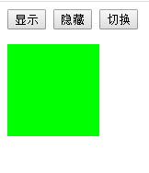
课堂练习（15分钟）
点击按钮，实现标签的显示、隐藏和切换
示例10显示隐藏div
Notes:
<div id="app"> <!--<div v-on:click="show()">显示</div>--> <!--<div v-on:click="hidden()">隐藏</div>--> <!--<div v-on:click="toggle()">切换</div>--> <div @click="show">显示</div> <div @click="hidden">隐藏</div> <div @click="toggle">切换</div> <p v-if="msg"></p> </div> <script> var v=new Vue({ el:'#app', data:{ msg:true, },methods:{ show:function(){ this.msg=true; },hidden:function(){ this.msg=false; },toggle:function(){ this.msg=!this.msg; } } }); </script>

Slide 14
Vue常用系统指令
v-else-if示例11v-else-if
作用：充当 v-if 的“else-if 块”。可以链式地使用多次。
示例：
类似于 v-else，v-else-if 必须紧跟在 v-if 或者 v-else-if 元素之后。
<div v-if="type === 'A'">
A
</div>
<div v-else-if="type === 'B'">
B
</div>
<div v-else-if="type === 'C'">
C
</div>
<div v-else>
Not A/B/C
</div>
Notes:
<div id="app"> <div v-if="type==='A'">A</div> <div v-else-if="type==='B'">B</div> <div v-else-if="type==='C'">C</div> <div v-else>D</div> </div> <script> var app=new Vue({ el:'#app', data:{ type:'B' } }); </script>

Slide 15
Vue常用系统指令
V-bind示例12v-bind
作用：动态设置属性值,可以给html元素或者组件动态地绑定一个或多个特性，例如动态绑定style和class。
语法:
正常：v-bind:属性名="引用data中定义的变量"
简写：:属性名="引用data中定义的变量"修饰符
举例:
<div id="app"> <button @click="change">按钮</button> <img v-bind:src="src"> </div>
Notes:
<div id="app"> <button @click="change">按钮</button> <img v-bind:src="src"> </div> <script> var v=new Vue({ el:'#app', data:{ src:'imgs/goods_1.jpg', },methods:{ change:function(){ this.src="imgs/hetao.jpg"; } } }); </script>

Slide 16
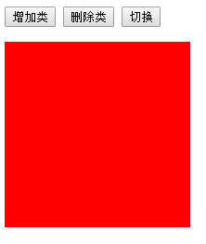
课堂练习（15分钟）
点击按钮，实现标签类的切换。（可以自定义动画，结合transition）
Notes:
<style type="text/css"> p{ width: 0px; height: 0px; background: lime; transition: all 3s; } .one{ width: 200px; height: 200px; background: red; } </style>
<div id="app"> <button @click="add">添加</button> <button @click="remove">删除</button> <button @click="toggle">切换</button> <p v-bind:class="{one:show}"></p> </div> <script> var v=new Vue({ el:'#app', data:{ show:true, },methods:{ add:function(){ this.show=true; }, remove:function(){ this.show=false; }, toggle:function(){ this.show=!this.show; } } }); </script>

Slide 17
Vue常用系统指令
V-for示例16v-for和17v-for
作用：遍历数组、对象或者指定遍历多少次,
语法:
遍历数组语法：v-for="(v, i) in list"
遍历对象语法：v-for="(v, k) in obj"
遍历指定次数语法：v-for="n in 5"
<script>
var v=new Vue({
el:'#box',
data:{
json:{
list:[
{id:1,name:'张三',adress:'南京'},
{id:2,name:'李四',adress:'北京'}
]
}
}
});
</script>
Notes:
<div id="app">
<table>
<tr>
<td>编号</td>
<td>姓名</td>
<td>地址</td>
</tr>
<tr v-for="v in json.list">
<td>{{v.id}}</td>
<td>{{v.name}}</td>
<td>{{v.adress}}</td>
</tr>
</table>
</div>

Slide 18
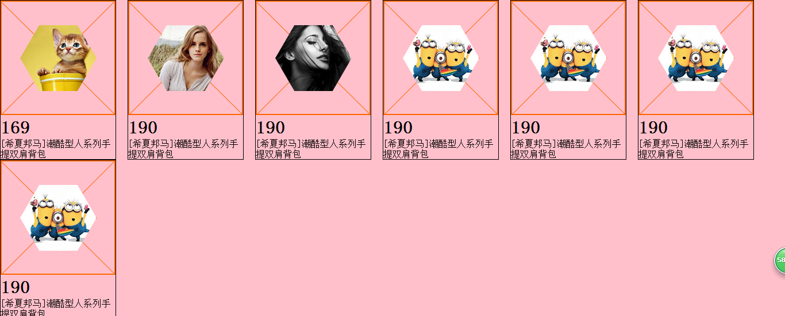
课堂练习（15分钟）
给定以下数据渲染到页面上：pro.txt
效果如图所示 示例18动态加载商品列表
Notes:
<style> *{ margin: 0px; padding: 0px; list-style: none; } li{ border: 1px solid #000; width: 200px; float: left; margin-right: 20px; } ul{ background: pink; overflow: hidden; } #app{ margin: 0 auto; width: 800px; } </style> </head> <body> <div id="app"> <ul> <li v-for="v in json.list"> <img v-bind:src="v.src"> <h1>{{v.price}}</h1> <p>{{v.desc}}</p> </li> </ul> </div> <script> var v=new Vue({ el:'#app', data:{ json:{ list:[ {src:'imgs/pic01.png', desc:'[希夏邦马]潮酷型人系列手提双肩背包', price:169, }, { src:'imgs/pic02.png', desc:'[希夏邦马]潮酷型人系列手提双肩背包', price:190 }, { src:'imgs/pic03.png', desc:'[希夏邦马]潮酷型人系列手提双肩背包', price:200 }, { src:'imgs/pic04.png', desc:'[希夏邦马]潮酷型人系列手提双肩背包', price:210 }, { src:'imgs/pic05.png', desc:'[希夏邦马]潮酷型人系列手提双肩背包', price:220 } ] } } }); </script>

Slide 19
Vue常用系统指令
v-model示例20v-model
作用：表单值的双向绑定,就是视图中值发生变化，model中也跟着变化，反之也一样。
v-model仅能在如下元素中使用：
input
select
textarea
components(Vue中的组件)
举例：
<input type="text" v-model="uname" />
new Vue({
data:{
uname:””
//这个属性值和input元素的值相互一一对应，二者任何一个的改变都会联动的改变对方
}
})
Notes:
<div id="app"> <form action="html.html" method="get"> <input type="text" name="uname" v-model="uname"> <input type="submit" value="提交"> </form> <p>{{uname}}</p> </div> <script> var v=new Vue({ el:'#app', data:{ uname:'', } }); </script>

Slide 20
Vue常用系统指令
v-model
修饰符（了解）：
.lazy - 取代 input 监听 change 事件
v-model.lazy 只有在input输入框的值发生改变时才触发
<input type="text" v-model.lazy="name"><br />
<span> {{ name }} </span>

Slide 21
Vue常用系统指令
v-model
修饰符（了解）：
.trim - 自动将输入的内容首尾空格去掉
v-model.trim 将用户输入的前后的空格去掉,我们在输入框中输入很多空格后再输入内容，
下面的span还是原来那样的，不会多出空格，原因是HTML只显示一个空格，但是name的值就不一样了，
它会将这些空格算上，我们可以在span上加一个pre标签，这时这些空格就会显示出来
<input type="text" v-model="name"><br />
<pre><span> {{ name }} </span></pre>
v-model.trim就是用来清除这些多余的空格的，当然如果是密码等输入框，请不要加此修饰，
有些用户会用空格做密码。
<input type="text" v-model.trim="name"><br />
<pre><span> {{ name }} </span></pre>
这时你无论给它前后加多少空格都会被清除掉。

Slide 22
Vue常用系统指令
v-model
修饰符（了解）：
.number - 自动将输入的字符串转为数字
<input type="text" v-model="age"><br />
<span> {{ age }} </span>
这种情况下，你输入的数字会被自动转换成字符串，可以在console中app.age来查看，
如果加上.number
<input type="text" v-model.number="age"><br />
<span> {{ age }} </span>
这样就会把你输入的数字转换成number，在console中app.age查看是number类型了。

Slide 23
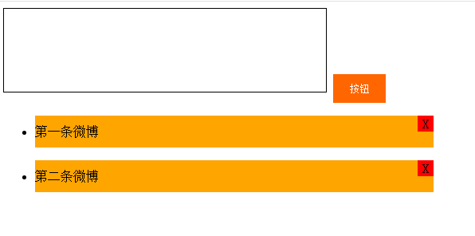
课堂练习（15分钟）
实现微博发布功能：示例21发布微博
点击“按钮”，把文本框内容渲染到页面下方。
点击红色“X”，删除当前条内容。
页面样式可以自定义

Slide 24

课后作业
作业1：复习所有vue指令书写。
作业2：实现tab栏

Slide 25
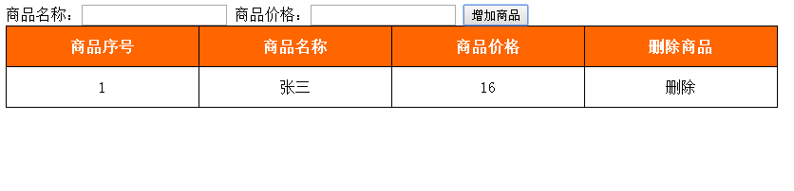
课后作业
作业3：实现商品增加删除功能
点击“增加商品”，把商品详情增加到下列表格
点击“删除”，可以删除该条信息

